Slide 1
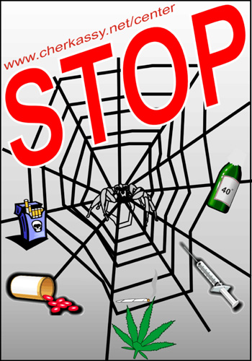
СКАЖЕМ НАРКОТИКАМ: НЕТ!
СКАЖЕМ НАРКОТИКАМ: НЕТ!

Slide 2
Наркотики – что это?
Наркотик – греческое слово (narkötikós), означает «онемение», «оцепенение».
Медицинское понятие
Наркотик используется для наркоза (вызывает потерю сознания) и для обезболивания.

Slide 3
Юридическое понятие
Наркотик – это любое вещество, которое вызывает привыкание. Употребление таких веществ ограничено законом.

Slide 4
Химическое понятие
Наркотики – органические вещества, которые выделяют из опия (высохшего на воздухе сока опийного мака), а также спирты, ароматические вещества, синтетические опиеподобные соединения и их производные.

Slide 5
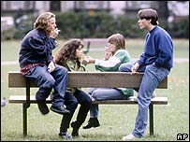
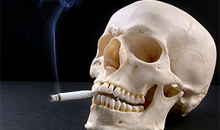
Какие вещества могут вызвать «онемение, оцепенение»?
Табак
Курящие – это не «взрослые» люди, а рабы привычки. Основное вещество в табаке - никотин. В одной сигарете содержится 10-15 мг никотина. Никотин – сильный яд.
Что ждет курильщика?
Инфаркт, заболевания сосудов и мозга, экзема, больные дети…

Slide 6
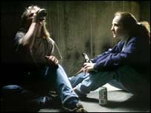
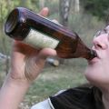
Алкогольные напитки
Спирт, водка, вино, пиво, коктейли…
Алкоголизм – это болезнь, известная давно. Спиртные напитки содержат не только этиловый спирт, но и ядовитые сивушные масла. Метиловый спирт– яд, который вызывает отравление, слепоту, смерть.

Slide 7
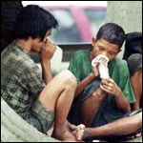
Растворители
Токсикомания – это вдыхание паров растворителей (толуол, бензол, бензин), различных средств бытовой химии (клеи, лаки и пр.).
При первых вдохах появляются головная боль, тошнота, может быть рвота, нарушение координации, насморк

Slide 8
Наркотики
Наркотики изменяют поведение и сознание человека – чувства, ощущения, мысли, настроение. Вызывают психическую и физиологическую зависимость.

Slide 9
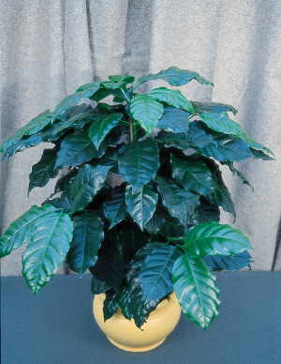
История возникновения наркотиков
За шесть тысяч лет до н.э. люди знали психоактивное действие алкоголя и некоторых растений: опиумного мака, листьев кустарника коки, гашиша, листья кофейного дерева, а также некоторых грибов.
Кофейное дерево

Slide 10
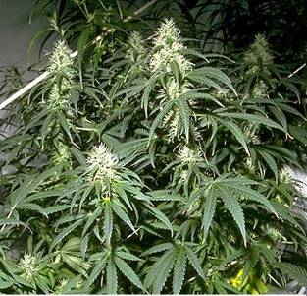
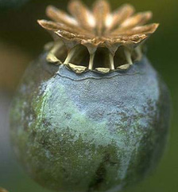
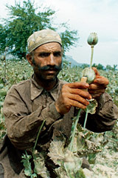
За три тысячи лет до н.э. в Китае уже использовали коноплю (в виде чая)
Середина XIX в. Начались опиумные войны.
До начала XX в. Не существовало ограничений на покупку и использование наркотиков.
XX в. В большинстве стран наркотики разрешены только в медицине.
Конопля
Мак

Slide 11
Химическая сторона вопроса
В 1803 г. Немецкий химик Фридрих Сертурнер выделил из опия алкалоид, который назвал в честь греческого бога сновидений Морфея морфином.
В 1832 г. французский химик Пьер Робике выделил из опия кодеин. Весовое содержание морфина и кодеина в опии составляет 10% и 0,5% соответственно.

Slide 12
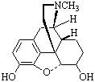
Морфин
Это сильнодействующий наркотик природного происхождения. Твердое органическое вещество. Кристаллы морфина бесцветные.
Морфин вводят в организм в виде водного раствора в кровь. Наркотический эффект наступает через несколько минут и длится 4-6 часов.

Slide 13
Признаки токсического отравления наблюдаются при дозе морфина 60 мг, при вводе 100 мг морфина может быть тяжелое отравление, а 250 мг – смертельная доза для человека.
Морфин оказывает сильное болеутоляющее и противошоковое действие, однако при повторном применении вызывает болезненное привыкание.

Slide 14
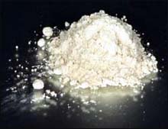
Героин
Героин – опиат, наркотик, полученный из природного сырья ациллированием; героин действует сильнее морфина примерно в 5 раз.
В настоящее время героин, к сожалению, производится почти во всех регионах Земли.

Slide 15
Гашиш, анаша, марихуана
При гашишном опьянении первые затяжки могут вызвать головную боль, ощущение тревоги, страха, необычности происходящего. Затем настроение резко повышается, наблюдается веселое состояние, неудержимые приступы смеха.

Slide 16
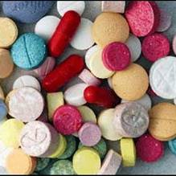
Экстази
Относится к синтезированным препаратам.
Приняв этот наркотик, можно танцевать без перерыва 6-8 ч. Но потом может начаться обезвоживание, повышение давления.
Есть связь между приемом экстази и возникновением шизофрении

Slide 17
Чем опасны наркотики?
Наркотики вызывают физическую зависимость. Возникает привыкание, и человеческий организм требует все больших и больших доз наркотика.

Slide 18
Если наркотики становятся недоступными, человек заболевает, испытывает муки, становится агрессивным.
Наркотик создает психическую зависимость – пристрастие к эйфории.
Наркотик – это яд. Он оказывает токсическое воздействие. Это приводит:
к поражению мозга;
к истощению нервной системы;
к разрушению внутренних органов;
к генетическим изменениям потомства(уродства); известно, что грудные дети, отцы которых курили марихуану, могут внезапно умереть во время сна;
к преждевременной смерти;

Slide 19
Наркоманы могут заразиться различными заболеваниями – гепатит и др.
Инфекционные заболевания передаются через нестерильные иглы, через слюну, если одну сигарету курят несколько человек.

Slide 20
Возраст и наркомания
До 1960 –х гг. наркоманией заболевали люди в основном молодого и среднего возраста.
В 1960-х гг. употреблять марихуану стали не только взрослые, но и учащиеся всех возрастов, включая младших школьников.
Сегодня все чаще встречается употребление наркотиков с 12-15 лет.
Наркозависимыми являются 185 млн. человек. Это около 3% всего населения планеты.

Slide 21
Преступления, совершенные в состоянии наркотического опьянения
Несколько подростков 11, 12 и13 лет в состоянии наркотического опьянения попытались заставить своего товарища понюхать пары бензина из полиэтиленового пакета.
Когда мальчик отказался, наркоманы облили его одежду бензином и бросили в него зажженные спички. Одежда на мальчике мгновенно вспыхнула. Он стал сбивать с себя пламя и побежал к бочке с водой. Пламя было потушено.
В результате происшествия мальчик получил 30% ожогов тела.

Slide 22
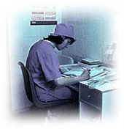
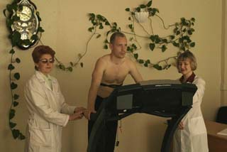
Лечение наркомании
Первый этап – нейтрализация ядов в организме человека. С помощью специальных растворов и медикаментов осуществляется их выведение, избавление организма от наркотических веществ.
Второй этап – это
восстановление нормальной
работы всех органов и систем.

Slide 23
Лечение наркомании
Третий этап – физическое и психическое отвыкание от употребления наркотиков.
Четвертый этап – социальная помощь человеку. Вернуть человека к семье, к труду – задача трудная и не всегда выполнимая. Вероятность излечения человека обычным способом – 5%.

Slide 24
Девять причин сказать «нет» наркотикам
Наркотики дают фальшивое представление о счастье.
Наркотики не дают человеку мыслить.
Наркотики часто приводят к несчастным случаям.

Slide 25
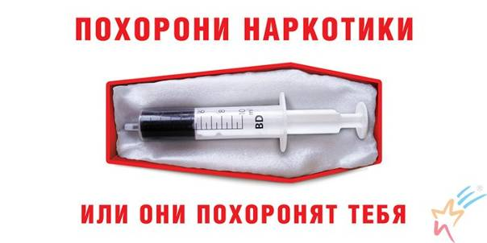
Девять причин сказать «нет» наркотикам
Наркотики уничтожают дружбу.
Наркотики делают человека слабым и безвольным.
Наркотики толкают людей на кражи и насилие.

Slide 26
Девять причин сказать «нет» наркотикам
Наркотики являются источником многих заболеваний и приводят к преждевременной смерти.
Наркотики разрушают семьи.
Наркотики приводят к уродствам у детей.

Slide 27
Сделайте свой правильный выбор!
Благодарим за внимание!

